Slide 1
Aus der Praxis:
Internationale
Pflegefachkräfte
Astrid Sartorius,
Leitung Auslandsakquise Pflege (deutschlandweit)
Leitung Onboardingcenter
16.06.2024

Slide 2
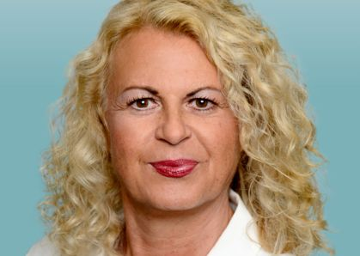
Astrid Sartorius
Leitung Auslandsakquise Pflege (deutschlandweit)
ausgebildete Kinderkrankenschwester
Berufspädagogin, Social Management and Health Care Services
seit 1990 Akquise, Ausbildung, Qualifizierung und Integration internationaler Pflegefachkräfte
10 Jahre Leitung internationales Bildungszentrum für Gesundheitsfachberufe
8 Jahre Leitung Auslandsakquise Pflege deutschlandweit und Leitung Onboardingcenter
langjährige Erfahrungen als systemischer Coach, Mediatorin, Entspannungs- und Gesundheits-pädagogin, Integrationsmanagerin und Resilienztrainerin
über 30 Jahre hinweg mehr als 12.000 internationale Pflegefachkräfte in verschiedenen Bereichen des Gesundheitswesens qualifiziert und integriert

Slide 3
01 Fachkräftemangel im Pflegebereich

Slide 4
Fachkräftemangel im Pflegebereich
steigende Zahl an Pflegebedürftigen und deren Versorgung
gleichzeitig Generation der Baby-Boomer in den nächsten zehn Jahren in Rente
      demographischer Wandel wirkt sich doppelt in der Pflege aus
      große Lücke am Arbeitsmarkt Pflege

Slide 5
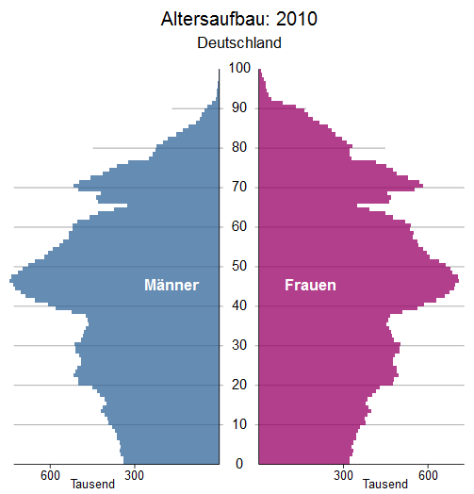
Gründe für fehlende Pflegekräfte
Demografische Entwicklung
„doppelter“ Effekt
Ruf des Pflegeberufs ist eher schlecht
Einkommen schlecht
Hohe Arbeitsbelastung
Hohe psychische Belastung
Life-Work-Balance schlecht Schichtdienste
Wenig Karrieremöglichkeiten

Slide 6
Fachkräftemangel im Pflegebereich
in den nächsten Jahren wird die Pflegefachkräfte-Lücke auf zwischen 280.000 und 680.000 ansteigen
Gefahr für die Versorgungssicherheit durch den Fachkräftemangel
(Destatis.de / Pflegekräftevorausberechnung)

Slide 7
Was ist zu tun?
Ausbildungsplätze erhöhen
      Lehrermangel
      Bewerbermangel (Qualität!!)
      Bindungsabbruch während / nach Ausbildung
Werbekampagnen
      Social Media Kanäle
      Imagefilme
      Ausbildungsmessen
      Prämien
Attraktive Arbeitsplätze
Akquise ausländischer Pflegefachkräfte

Slide 8

Gütesiegel „Faire Anwerbung Pflege Deutschland“
Empfehlung: Zusammenarbeit ausschließlich mit Agenturen, die das staatliche Gütesiegel "Faire Anwerbung Pflege Deutschland" tragen
das Gütesiegel orientiert sich am Diskurs des Fair Recruitments und berücksichtigt Vorgaben der WHO und der ILO (internationale Arbeitsorganisation)
durch die RAL Gütegemeinschaft Anwerbung und Vermittlung von Pflegekräften aus dem Ausland e.V. entwickelt
Sechs leitende Prinzipien des Anforderungskatalogs

Slide 9
Fazit
Unter den gegebenen Rahmenbedingungen (Demografie, Politik) müssen alle Register gezogen werden, um Mitarbeitende zu gewinnen und im Unternehmen zu halten. Das gilt sicher für alle Berufsgruppen.
Gelungene Integration ist der zentrale Erfolgsfaktor.

Slide 10
Vielen Dank für Ihre Aufmerksamkeit
Astrid Sartorius
Leitung Auslandsakquise Pflege (deutschlandweit)
Leitung Onboardingcenter
Telefon: +49 151 50769836
E-Mail: astridsartorius@web.de

